Slide 1

PHÒNG GD & ĐT QUẬN LONG BIÊN
Môn: Tiếng Việt
Bài 21: R r S s (Tiết 1)

Slide 2



Slide 3

Khởi động
1
nhà ga
bí ngô
nghé ọ

Slide 4


Slide 5

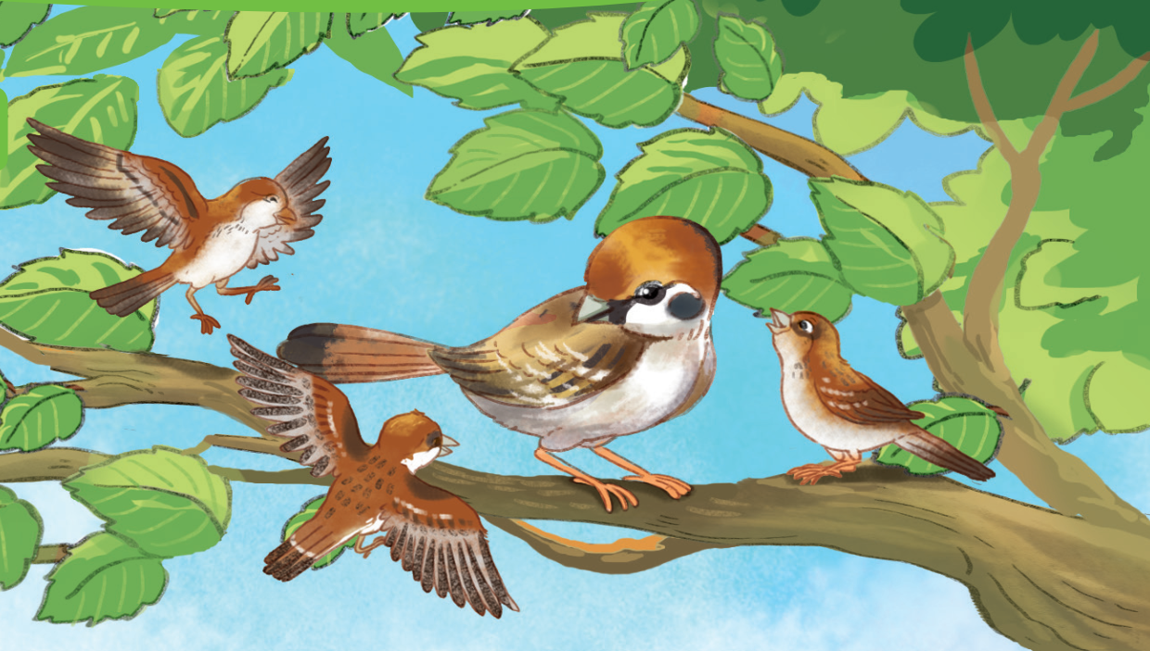

Slide 6
Bầy sẻ non ríu ra ríu rít bên mẹ.
Bầy sẻ non ríu ra ríu rít bên mẹ.

Slide 7

BÀI 21:
R r S s

Slide 8


Slide 9

r
R

Slide 10
r
r
a
ra

Slide 11
s
S

Slide 12
s
s
e
sẻ

Slide 13
r
s
r
a
s
e
ra
sẻ
rạ
rổ
sả
sẽ
r
rế
r
s
s
sò
r
s

Slide 14
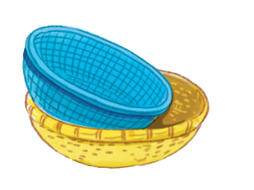
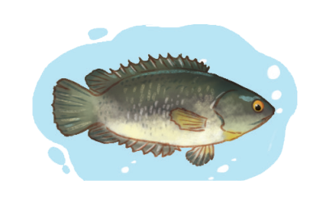
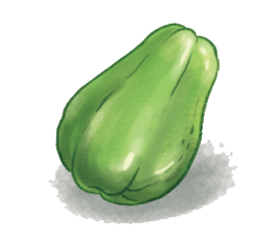
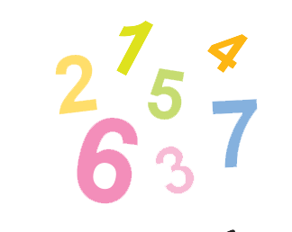
r
rổ rá
cá rô
r
r
s
chữ số
su su
s
s

Slide 15
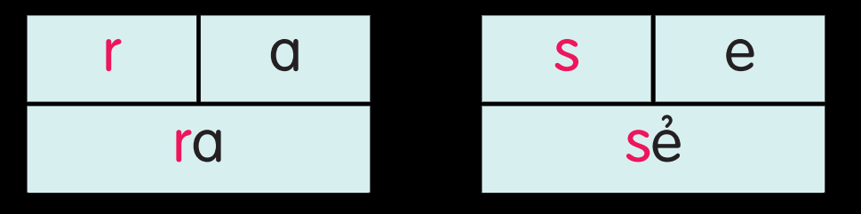
r
s
rạ
rế
rổ
sả
sẽ
sò
rổ rá
cá rô
su su
chữ số

Slide 16
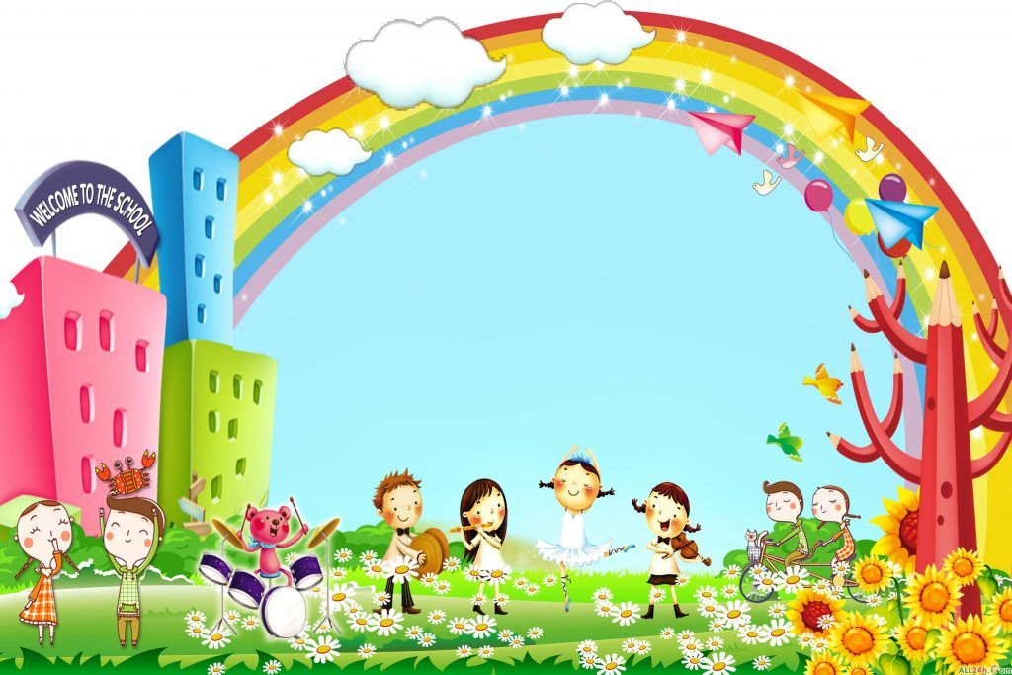
CÙNG THƯ GIÃN NÀO!

Slide 17


Slide 18
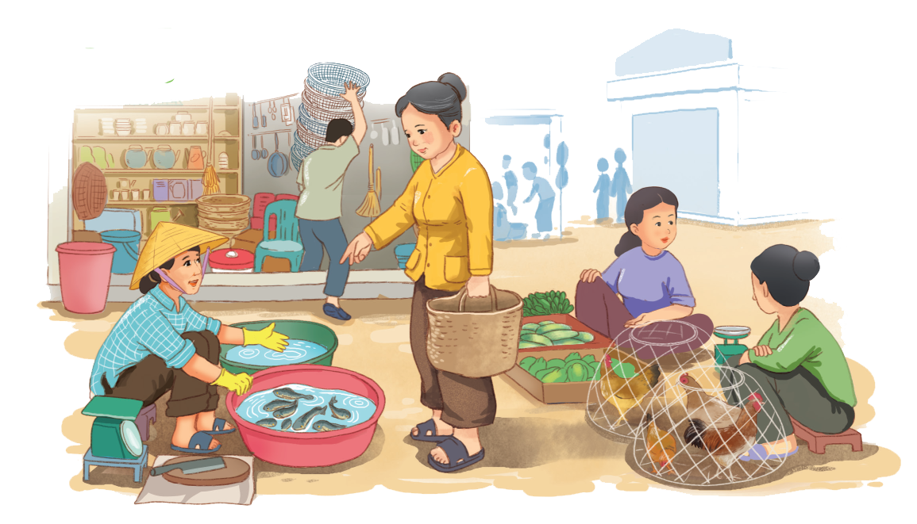

Chợ có gà ri, cá rô, su su. Chợ có cả rổ rá.
r
r
s
s
r
r

Slide 19
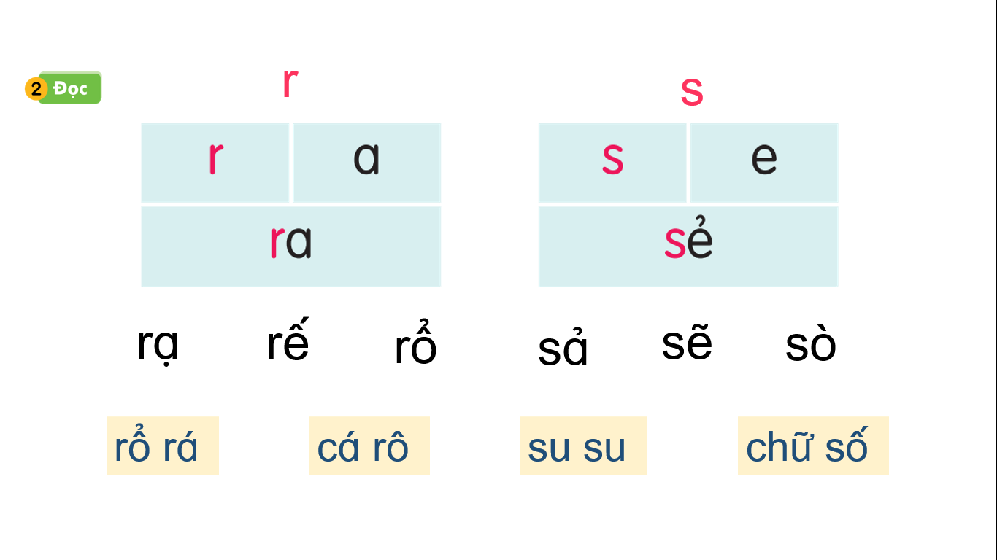
Chợ có gà ri, cá rô, su su. Chợ có cả rổ rá.

Slide 20
DẶN DÒ
- Luyện đọc lại bài
-Tìm thêm 1 số từ có chứa âm r, s

Slide 21
PHÒNG GD & ĐT QUẬN LONG BIÊN
Môn: Tiếng Việt
Bài 21: R r S s (Tiết 2)

Slide 22
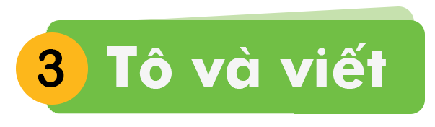
4

Slide 23
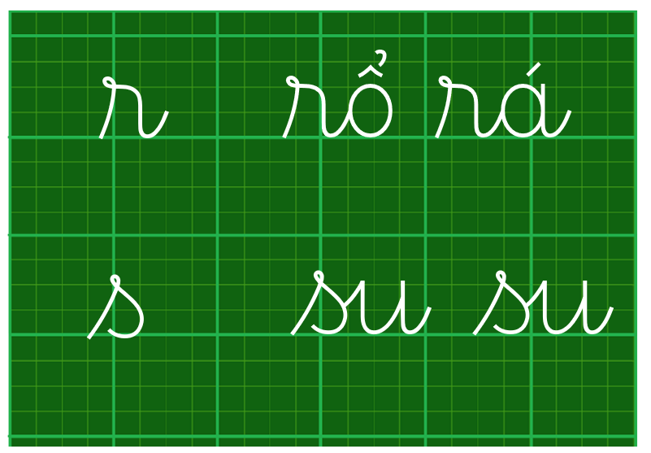

Slide 25

4

Slide 26
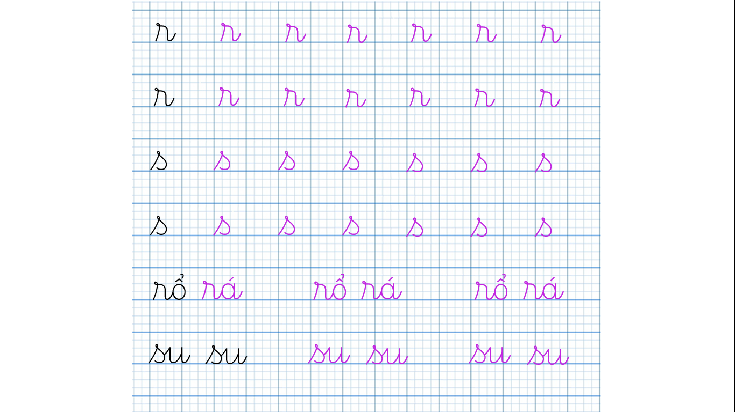

Slide 27
CÙNG THƯ GIÃN NÀO!

Slide 28


Slide 29

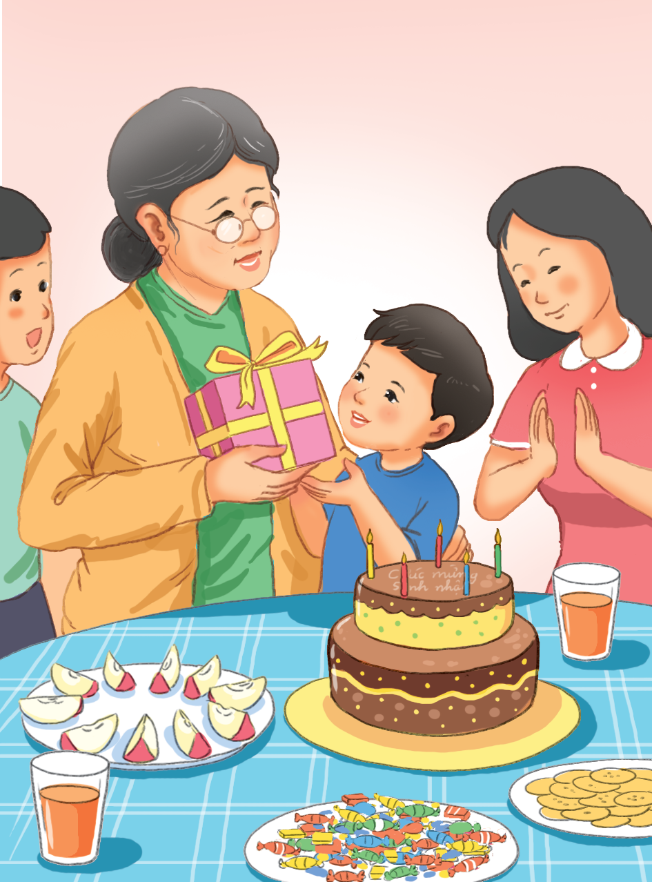
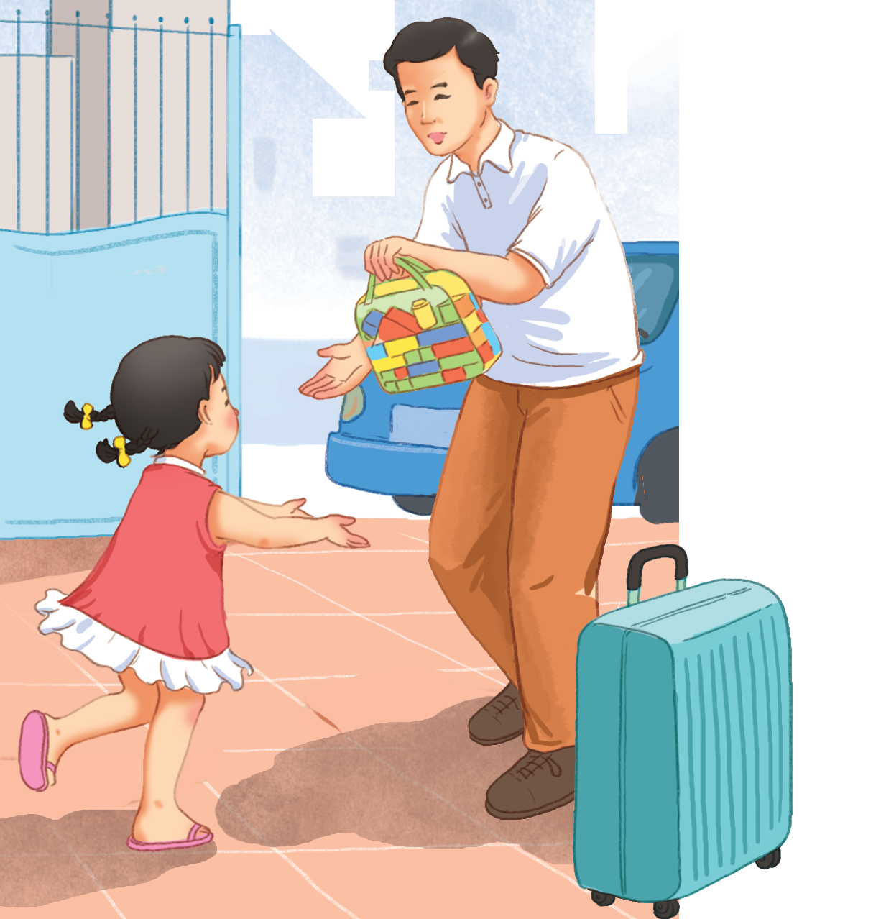
Cảm ơn

Slide 30
DẶN DÒ
- Thực hành nói lời cảm ơn khi mình được người khác tặng quà
- Ôn đọc lại bài học hôm nay.

Slide 31
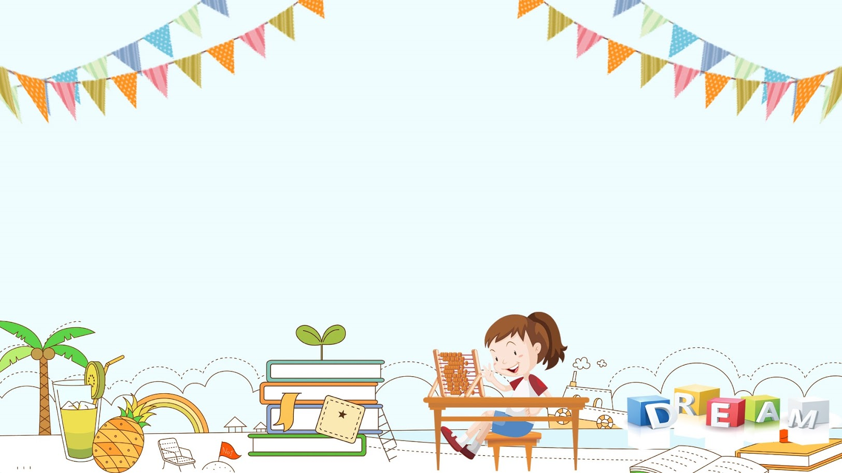
HẸN GẶP LẠI CÁC CON

Slide 32

ǟ
ǟ
ǟ
ǟ
ǟ
ǟ
ǟ
ǟ
ǟ
ǟ
ǟ
ǟ
ǟ
ǟ
Ȥ
Ȥ
Ȥ
Ȥ
Ȥ
Ȥ
Ȥ
Ȥ
Ȥ
Ȥ
Ȥ
Ȥ
Ȥ
Ȥ
ǟá
ǟá
ǟá
ǟổ
ǟổ
ǟổ
Ȩί
Ȩί
Ȩί
Ȩί
Ȩί
Ȩί

